Slide 1
Dessert Hub
パク ギョンレ イ ジヒョン ユン ヒョンジュン

Slide 2
目次
01
チームメンバーと プロジェクトの紹介
02
プロジェクト構造
03
レビューと 感じたこと
04
サイト試演

Slide 3
01
チームメンバーと プロジェクトの紹介

Slide 4
チーム情報
Enter
チーム名: DH
プロジェクト名: Dessert Hub
人数: 3名
期間: 2024.10 ~ 2025.1

Slide 5
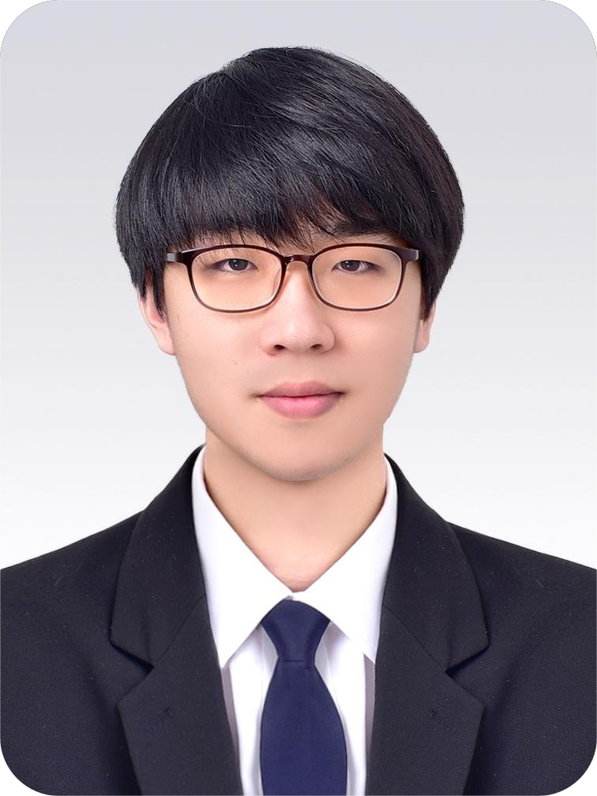

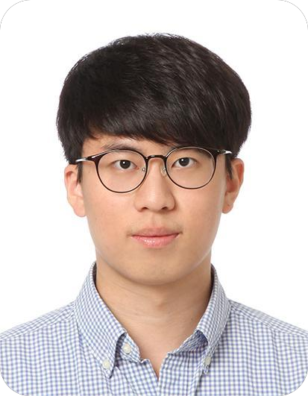
チームメンバー役割
イ ジヒョン
Z
パク ギョンレ
ユン ヒョンジュン
チーム·リーダー
バックエンド
フロントエンド
データベース管理
C

Slide 6
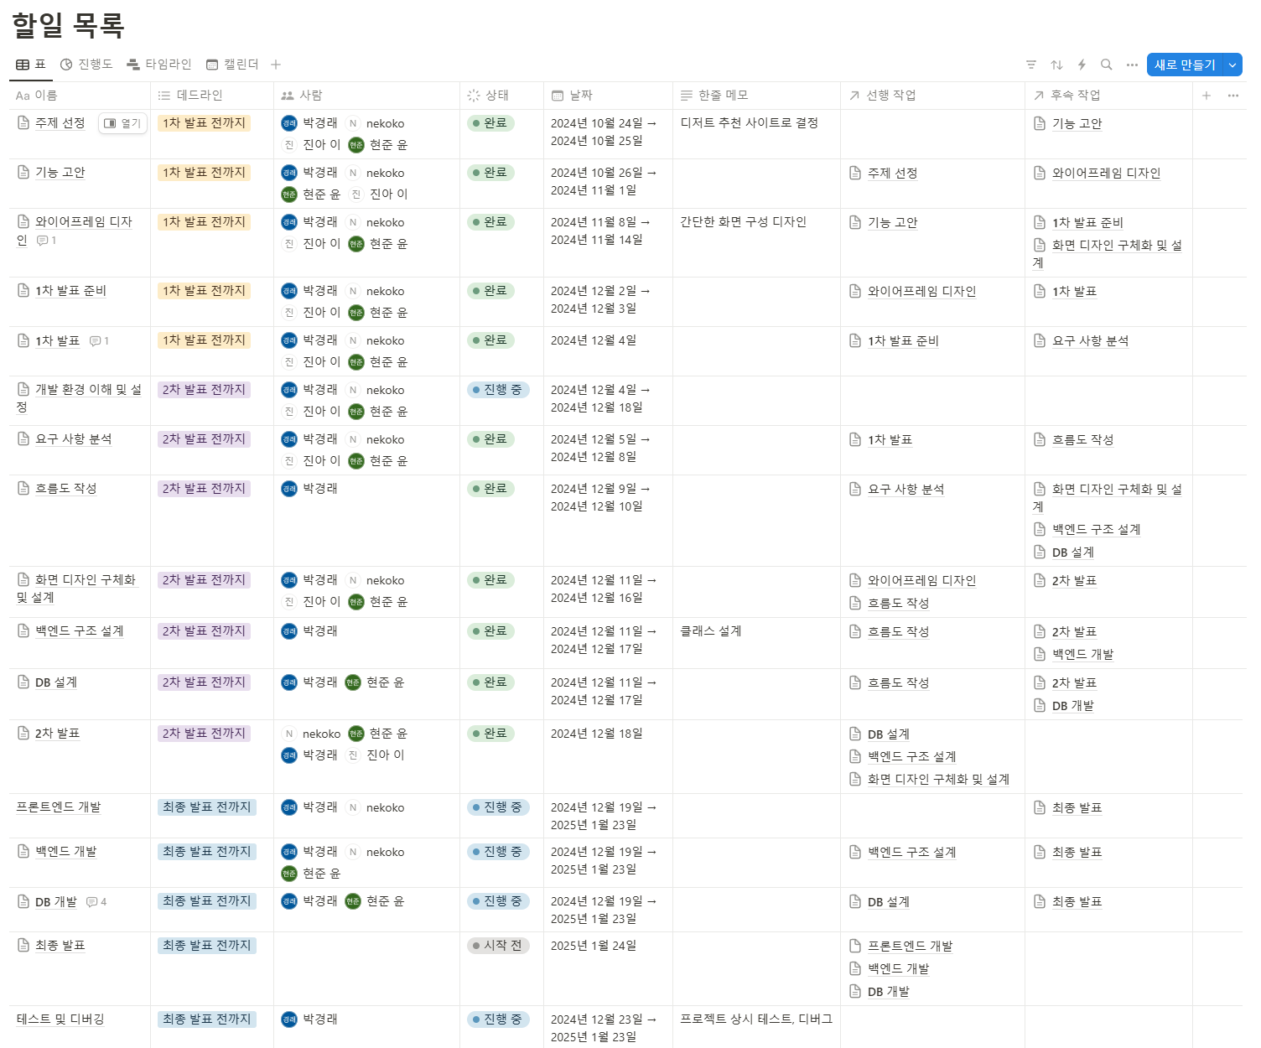

Slide 7
Our Tech Stack
OS
Test browser
Developer Tool
DB
Server
Language
Window10, MacOS
Chrome, Firefox, Safari
Eclipse, VS Code
IntelliJ IDEA, SQL developer
MySQL
Apache Tomcat
Java, Spring boot
HTML/CSS/JavaScript
Thymeleaf, Servlet

Slide 8


近年、多様なデザートが新たに開発され、話題となることが多いです。 このようにデザートに対する人々の関心が高まる中、デザートに関連した情報と意見交換のためのサービスを提供することを目標とし、多様な機能を搭載したサイトを制作しました。
概要

Slide 9
02
プロジェクト構造

Slide 10
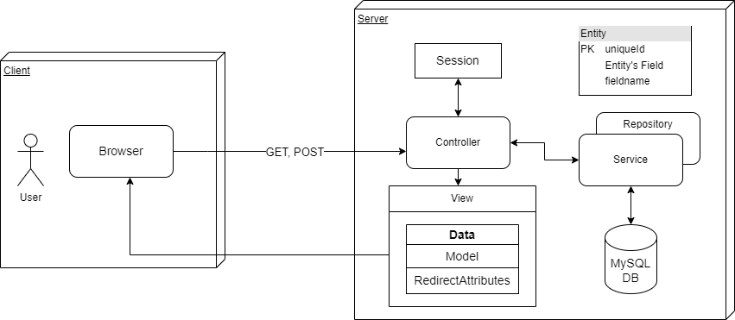

全体的なサーバー構造
Entity

Slide 11
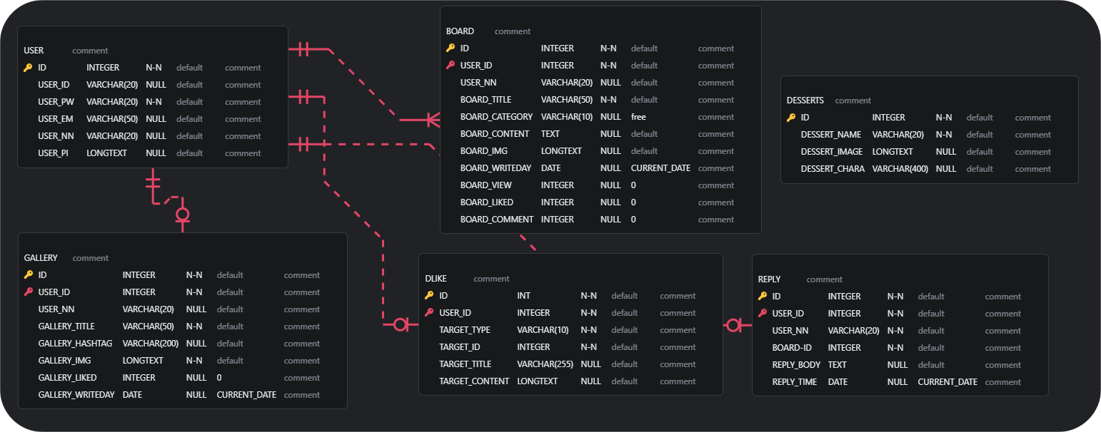
データベース ERD

Slide 12
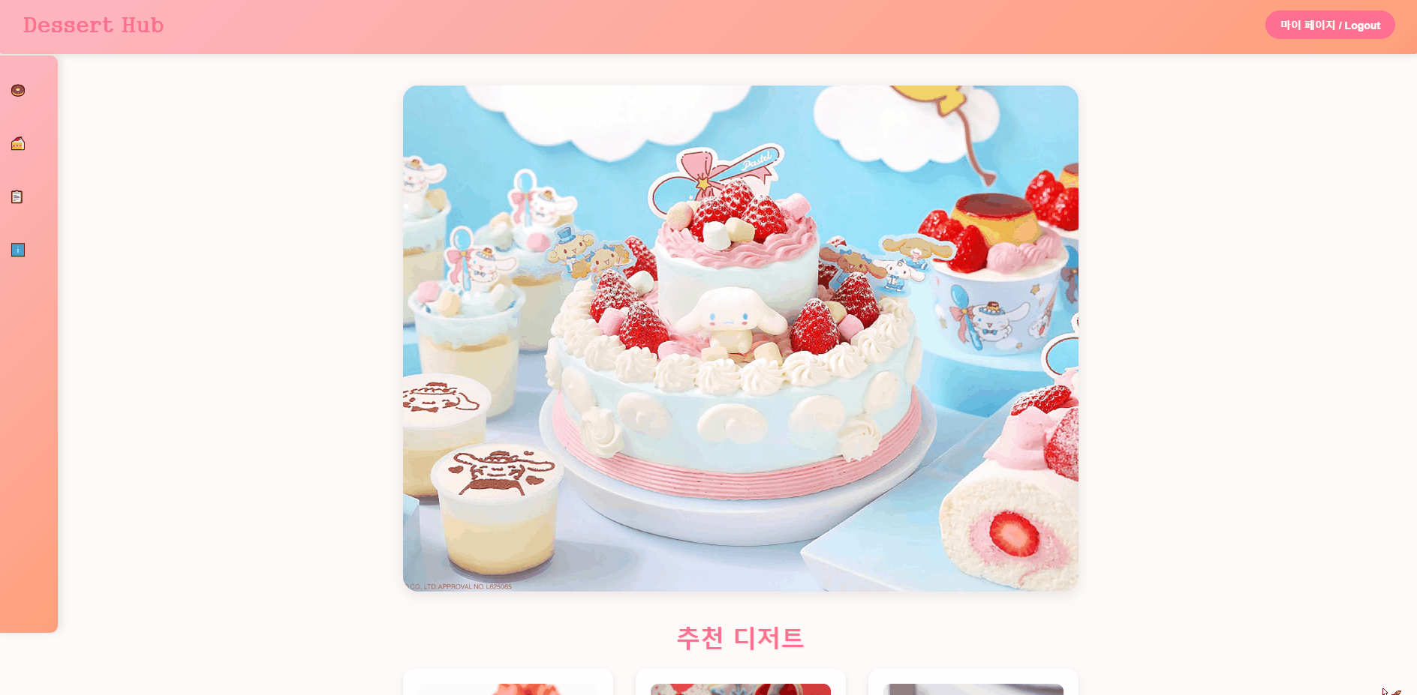
メインページ

Slide 13
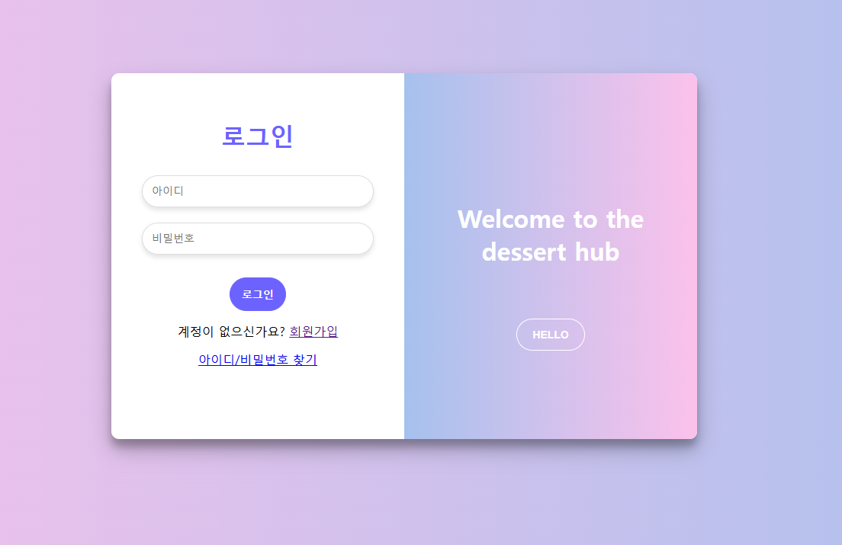
ログインページ

Slide 14
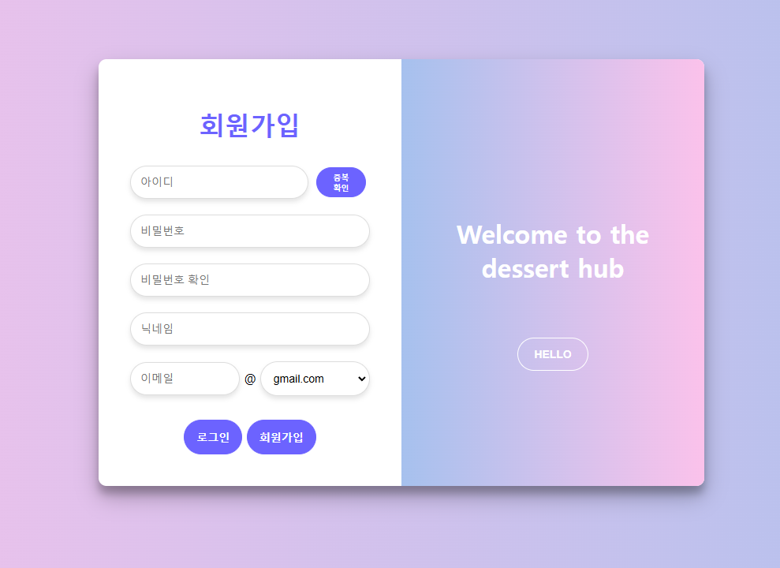
会員登録ページ

Slide 15
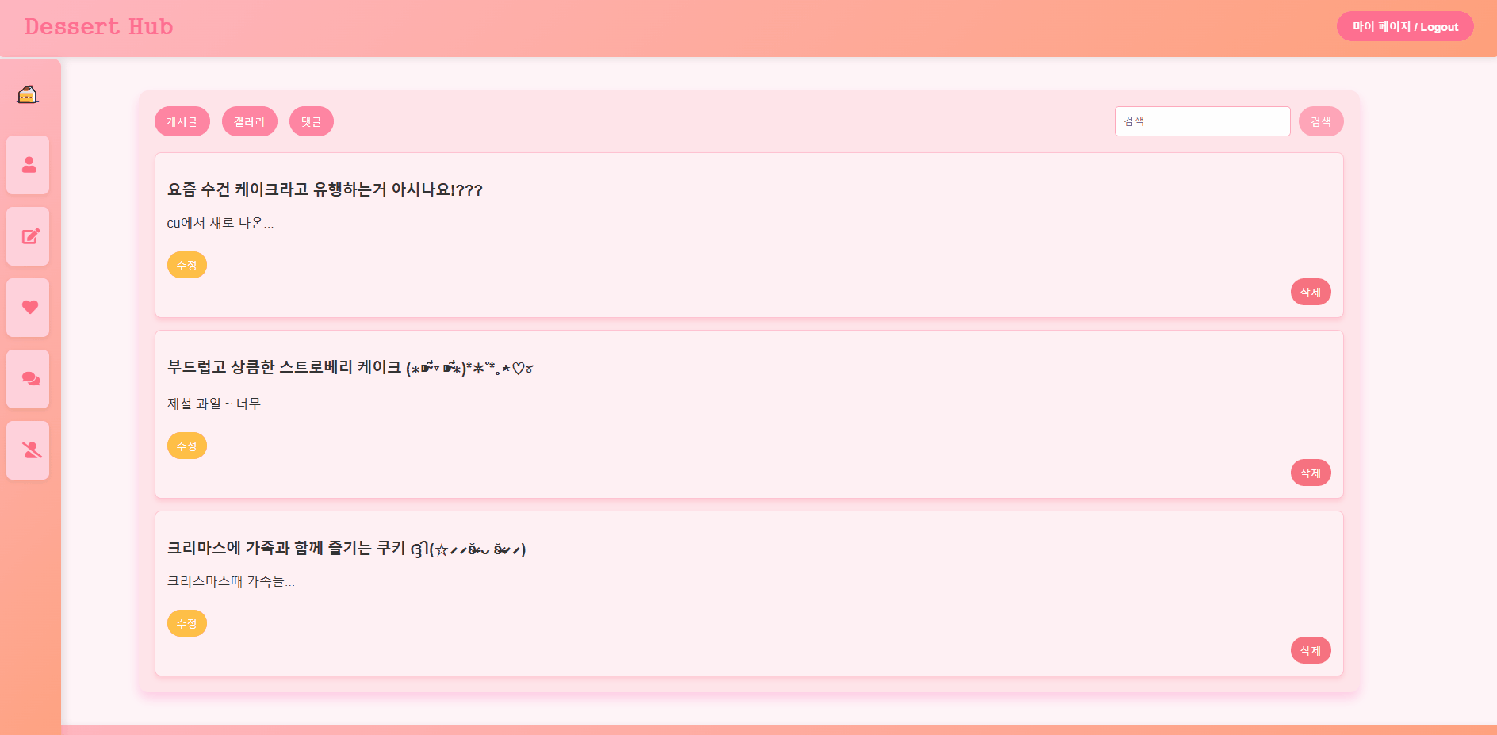
マイページ

Slide 16
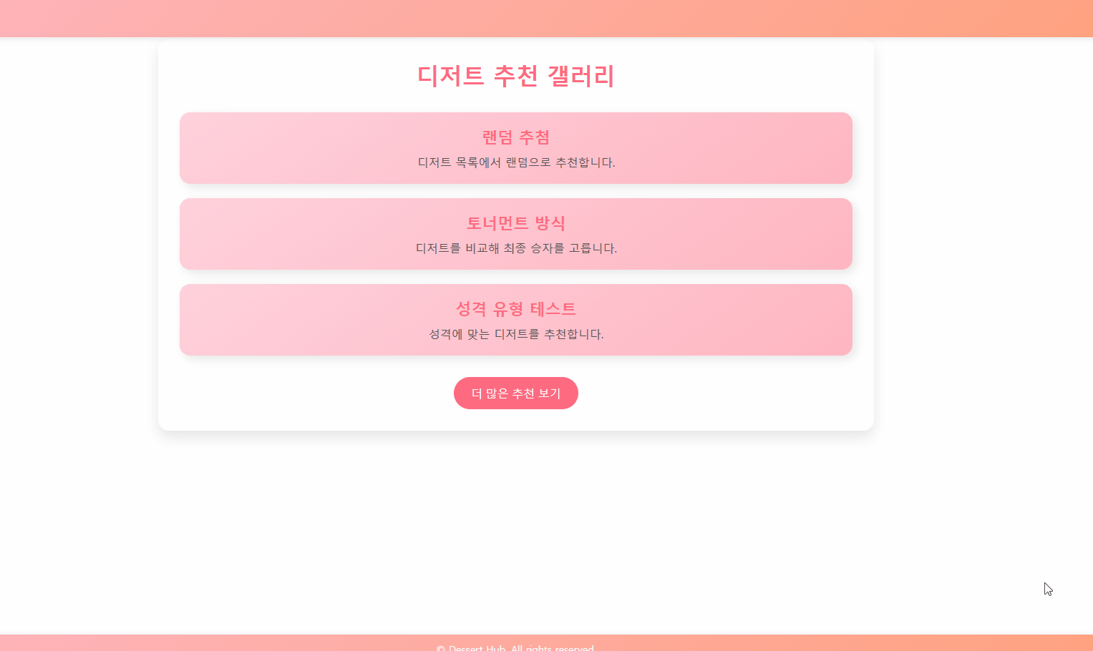
ゲームページ 「ランダムデザート」

Slide 17

ゲームページ 「トーナメント方式」

Slide 18
ゲームページ 「性格診断テスト」

Slide 19
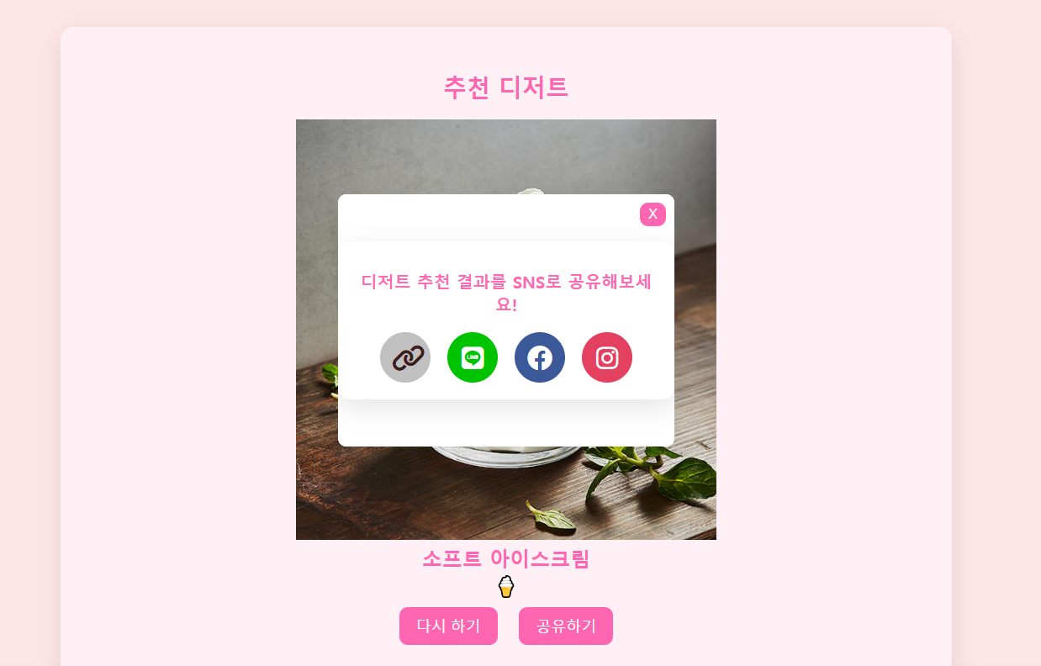
ゲームをシェア

Slide 20
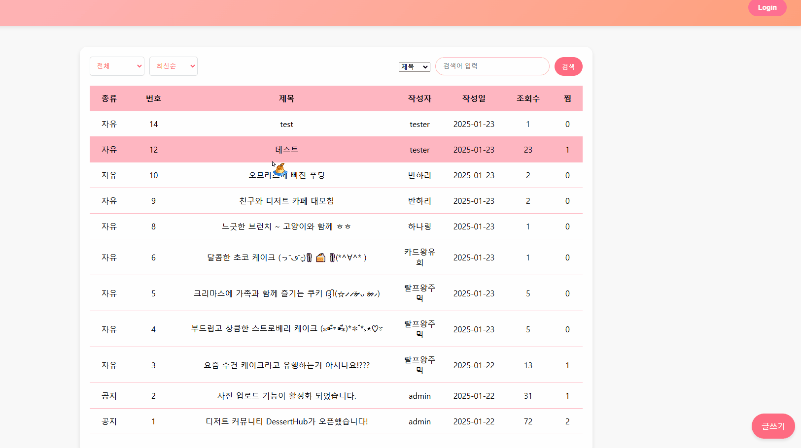
掲示板ページ

Slide 21
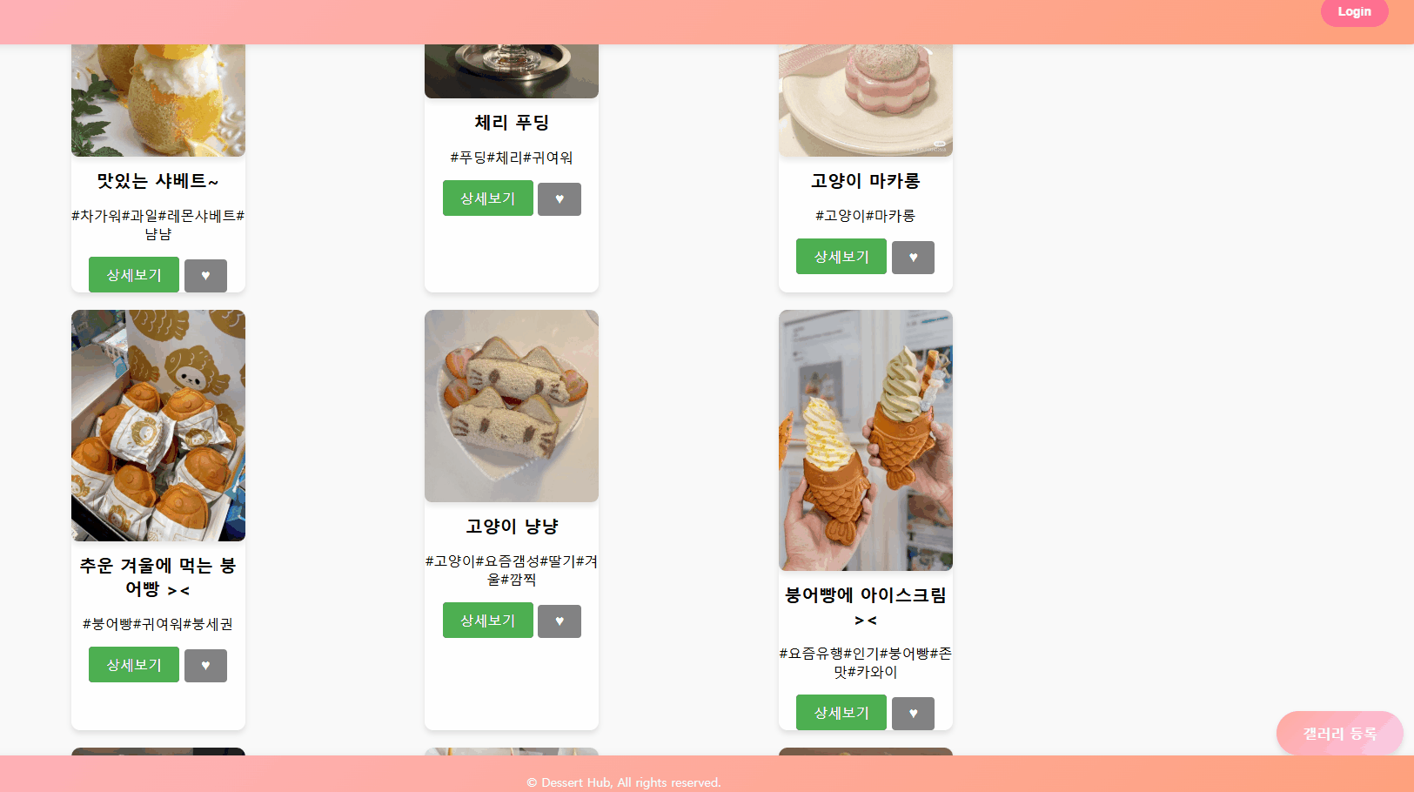
ギャラリーページ

Slide 22
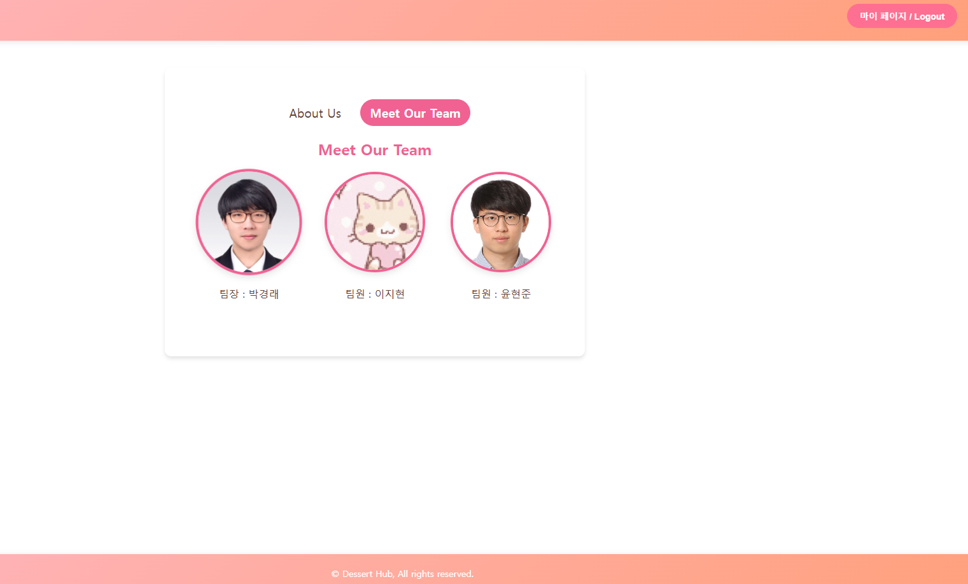
紹介ページ

Slide 23
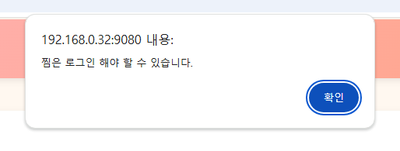
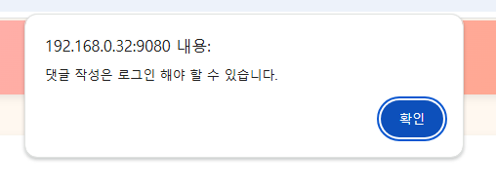
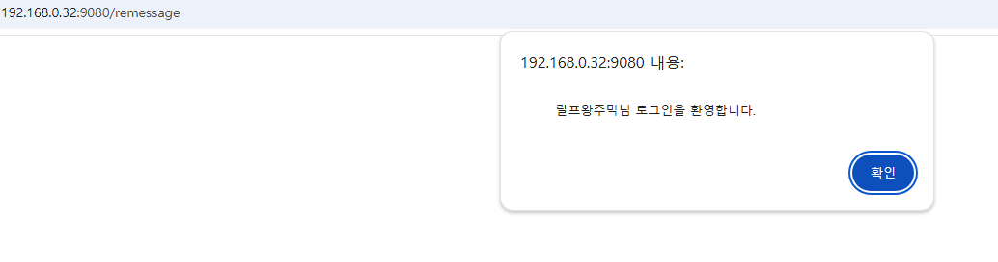
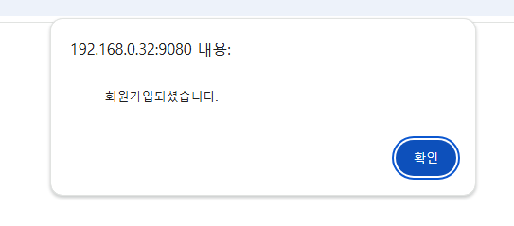
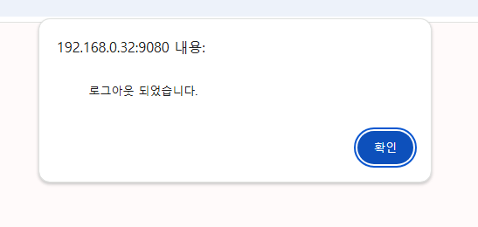
リダイレクトページ

Slide 24
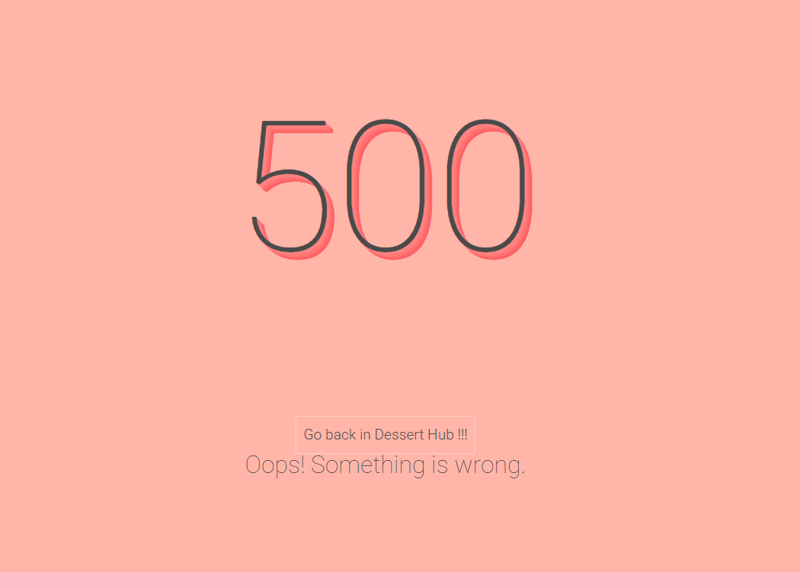
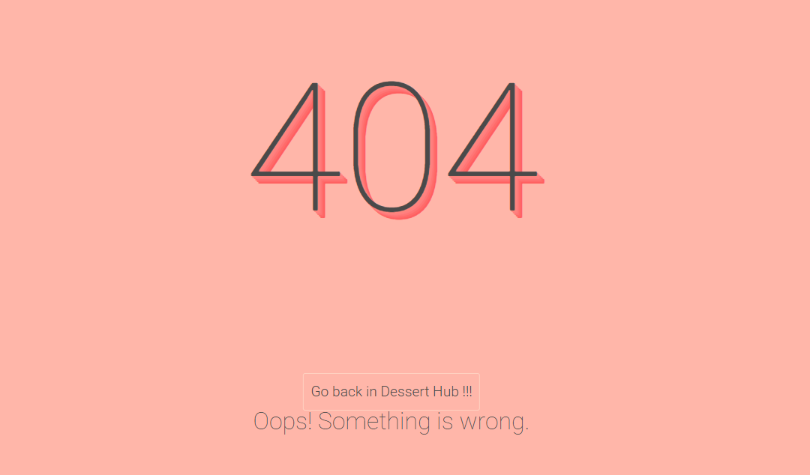
404 エラー 500 内部サーバーエラー

Slide 25
03
レビューと 感じたこと

Slide 26
パク ギョンレ
難しかった点
学んだ点
残念だった点
⭐コントローラー（バックエンド）とビュー（フロントエンド）の連携
⭐データをビューに表示する際のコードの違いで試行錯誤
⭐Spring Bootを使ったウェブアプリ制作の全過程
⭐ウェブアプリケーションの動作やプロジェクト構造の理解
⭐初めてのウェブアプリ制作で方向性の定まらなさ
⭐進行方法に悩んだ結果、チームメンバーに混乱を招いた

Slide 27
イ ジヒョン
難しかった点
学んだ点
残念だった点
⭐初めてのプロジェクトで、何から始めるべきか分からず戸惑った。
⭐特にJavaScriptの動作に苦労し、CSSの細かい調整に時間を要した。
⭐Thymeleaf（タイムリーフ）の使い方にもっと早く慣れて、効率よく活用したかった。
⭐初めてのプロジェクト参加で、学んだ技術を活かしてフロントエンドを完成。
⭐チームメンバーと協力し、足りない部分を補い合い達成感を得た。

Slide 28
ユン ヒョンジュン
難しかった点
学んだ点
残念だった点
⭐様々なフレームワークやプログラムを活用し、必要な機能を把握
⭐コードによって結果が異なるため、全体構築を見直す重要性を実感
⭐フロントエンドに合わせたバックエンドコードの作成時、実行がうまくいかず修正が多く発生
⭐予想以上に時間がかかり、作業が遅延。
⭐作業効率が下がり、一部機能を省略
⭐初期段階で十分に相談していれば、もっと良い結果が出たと思う。

Slide 29
04
サイト試演

Slide 30
Dessert Hub
Enter

Slide 31

Q & A

Slide 32
Thanks!
+
Cmd
A
DH
Ctrl
Z
C

